Slide 1
「適切なケアマネジメント手法」実践研修
【第１回】
開催日：
開催者：
令和4年度老人保健事業推進費等補助金（老人保健健康増進等事業分）
「適切なケアマネジメント手法の策定、普及推進に向けた調査研究事業」にて㈱日本総研が作成
（令和5年3月改訂版）
©2023 The Japan Research Institute, Limited

Slide 2
実践研修のねらい
自分の事例において「適切なケアマネジメント手法」を実際に適用し、研修での学びや振り返りを重ねることで、活用にあたっての工夫や留意点を見出します。
「適切なケアマネジメント手法」の実践において相談・連携しあえるネットワークを地域内に作ります。
自分の事例を通して学ぶことで、 「適切なケアマネジメント手法」に対する理解を深めます。
今後、新たに手法を学ぶ人に考え方を教えるなど、「適切なケアマネジメント手法」を広めるリーダー的な役割を担っていただくことを期待します。
研修後に目指す状態

Slide 3
研修プログラム概要と本日の研修の位置づけ
「適切なケアマネジメント手法」を実事例で活用しながら、グループでの振り返りを重ねることで、活用方法の習得を図ります。
参加者のフォローアップ及び地域全体での活用推進
（手法への理解を深めるための参加者の自主勉強会や、地域の他の職種や自治体との合同勉強会の開催など）
手法の周知・共有
地域／事業所
実践
地域／
事業所
地域関係者への本手法の周知
参加者募集
事例の選定と自己点検
モニタリング
追加情報収集
ケアプラン、支援内容の見直し
モニタリング
追加情報収集
ケアプラン、支援内容の見直し
モニタリング
追加情報収集
ケアプラン、支援内容の見直し
「修了後の
行動プラン」に
基づく実践や
普及活動
各参加者
＠現場
各参加者
座学
【事前】
動画視聴
参加者ガイド読み込み
【第1回】
手法のねらいと概要の確認
基本ケアの内容と捉え方の確認
研修の進め方の確認
【第2回】
事例の概要紹介
実践結果と課題の共有
他参加者からの具体的な実践方法の助言
【第3回】
実践結果と課題の共有
他参加者からの具体的な実践方法の助言
【第4回】
実践結果と課題の共有
活用の効果や留意点の振り返り
事例発表
取組状況の総括
今後の実践宣言

Slide 4
本日の研修内容
「適切なケアマネジメント手法」の理解
本手法のねらいと概要、基本ケアの内容と捉え方について理解を深めます。
「適切なケアマネジメント手法」実践研修の理解
講義や演習をふまえて、実践研修の進め方をイメージします。
本日の目標
「適切なケアマネジメント手法」のねらいと概要、実践で活用する効果を理解する。
今後の実践研修の進め方を理解する。
実践研修を通して「適切なケアマネジメント手法」を自分の事例に活用するイメージを持つ。

Slide 5
本日のタイムテーブル
以下のような流れで進めていきます。
時間 |  | セクション | 内容
 | 10’ | 開会 | 開会宣言、本日の進め方の説明
 | 15’ | 講義 | 「適切なケアマネジメント手法」のねらいと概要の確認
 | 20’ | 講義 | 基本ケアの内容と捉え方 ①概要
 | 25’ | 演習 | 基本ケアの内容と捉え方 ②基本ケアの読み込み
 | 10’ | 休憩
 | 15’ | 講義 | 実践研修の進め方 ①研修の流れとねらい
 | 55’ | 演習 | 実践研修の進め方 ②事例の堀り下げの体験
 | 15’ | 講義 | 実践研修の進め方 ③事例選定と資料の記入
 | 10’ | 講義 | 質疑応答
 | 5’ | 閉会 | 本日のまとめと今後の進め方

Slide 6
「適切なケアマネジメント手法」の
ねらいと概要の確認

Slide 7
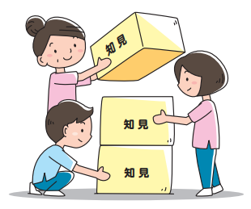
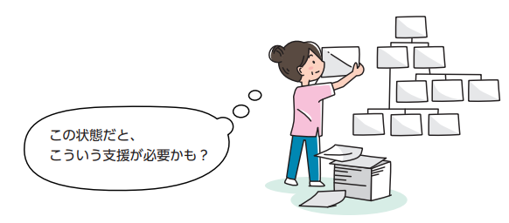
「適切なケアマネジメント手法」のねらいと概要の確認
「適切なケアマネジメント手法」とは
講義
適切なケアマネジメント手法」とは、介護支援専門員の先達たちが培ってきた知見の中で共通化できる知見に着目し、体系化したものです。
根拠に基づいた「仮説」を持ち、その必要性や個別的内容を検証するために情報の収集・分析を展開するという考え方に基づきまとめられています。
介護支援専門員だけではなく、他の職種の方々にも知ってもらい、地域全体で活用することを目指しています。

Slide 8
「適切なケアマネジメント手法」のねらいと概要の確認
「適切なケアマネジメント手法」を使う意義
講義
「適切なケアマネジメント手法」を活用することで、アセスメント／モニタリングが効果的にでき、以下の3つが可能となります。
  支援内容やアセスメント項目の「抜け漏れ」を防げる
  他の職種との協働や役割分担を進めやすくなる
  ケアプランの見直し（状態の変化に応じた支援の見直しや追加の判断）がしやすくなる
一般的な手法
適切なケアマネジメント手法
まず、包括的に情報収集してから分析し、多様なサービスの意見も取り入れて支援内容を検討していく考え方。
収集した情報の分析、課題抽出、サービス種別の検討と支援内容を、それぞれ結びつけるにあたり相当の経験が必要。また、支援内容の具体化までに時間を要する。
まず、知見に基づいた、支援内容レベルの仮説を持ち、その検証と並行して支援内容を具体化する考え方。
“サービス種別ありき”にならず、必要な支援内容が検討されやすく、検討に要する時間も短縮できる可能性がある。
本人の概況
アセスメント(情報収集・分析、課題抽出)
サービス
種別検討
支援内容の具体化
モニタリング、見直し
本人の概況
根拠に
基づく
仮説を
持つ
アセスメント(仮説検証、
課題抽出)
サービス
種別検討
モニタリング、見直し
支援内容の具体化
時間・手間が大きい
幅広く深い知見が必要
プラン決定前にサービス側から助言をもらいにくい
調整が大変
モニタリング、見直しの視点が曖昧
⇒サービスが見直されにくい
(初任段階でも)ばらつきが少ない
視点の抜け漏れの防止
サービス在りきにならない
介護給付サービス以外の支援内容が漏れにくい
モニタリング、見直しの視点が具体的
⇒サービスを見直しやすい
課題
効果

Slide 9
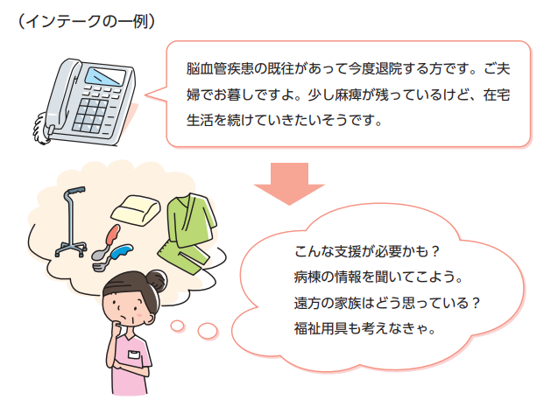
「適切なケアマネジメント手法」のねらいと概要の確認
“あたり”をつけて効率よく個別化を行う
講義
情報収集の前の“あたり”は、専門職としての長年の経験に裏付けられた意味のあるものです。
「適切なケアマネジメント手法」は、仮説の引き出しを増やし、“あたり”の精度を高めるために活用できます。

Slide 10
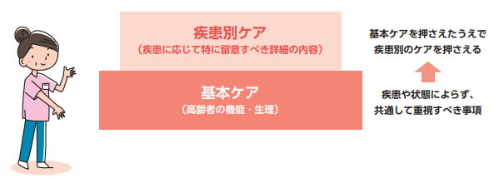
「適切なケアマネジメント手法」のねらいと概要の確認
「基本ケア」と「疾患別ケア」で構成される
講義
「基本ケア」は、本人の生活の継続を支援する基盤となる支援内容であり、高齢者の機能と生理を踏まえたケアです。
「疾患別ケア」は、疾患に特有な検討の視点あるいは可能性が想定される支援内容を整理しています。
「適切なケアマネジメント手法」を活用する際は、「基本ケア」を踏まえたうえで、本人の状態に応じて「疾患別ケア」を参照するのが望ましいです。
これまでに整理した「疾患別ケア」
脳血管疾患
大腿骨頸部骨折
心疾患
認知症
誤嚥性肺炎の予防

Slide 11
「適切なケアマネジメント手法」のねらいと概要の確認
想定される支援内容からアセスメント/モニタリング項目がつながっている
講義
「適切なケアマネジメント手法」では、「基本ケア」あるいは各「疾患別ケア」において、以下の3項目を整理しています。
  想定される支援内容
  支援の概要、必要性
  適切な支援内容とするためのアセスメント/モニタリング項目 等
①想定される支援内容
疾患への医療的なアプローチにとどまらず、本人や家族の疾患への理解促進や、状況が変化した際の体制構築など、ケアマネジメントが果たすべき役割を踏まえたもの
②支援の概要、必要性
どのような支援を、誰が行うか、さらにはその支援がなぜ必要になりうるかを列挙したもの
③適切な支援内容とするための
アセスメント/モニタリング項目
想定される支援内容ごとに、その必要性や妥当性を判断するために確認するべき主なアセスメント/モニタリング項目、その際に相談すべき専門職を列挙したもの

Slide 12
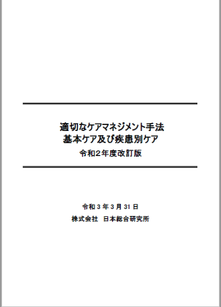

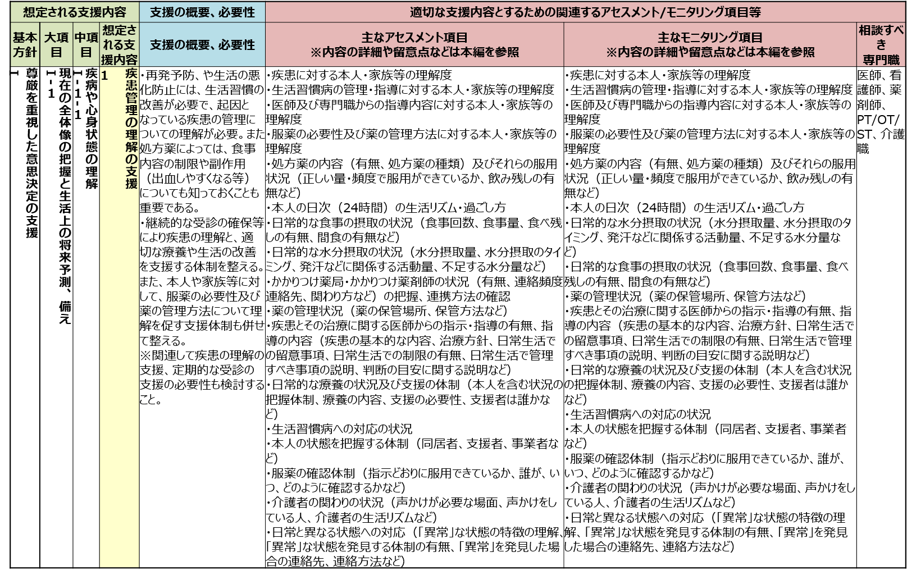
「適切なケアマネジメント手法」のねらいと概要の確認
「適切なケアマネジメント手法」のツール
講義
2016～2020年度にかけて「適切なケアマネジメント手法 基本ケア及び疾患別ケア」 と
「基本ケア」及び5つの「疾患別ケア」の「項目一覧」（概要版）、手引きが整備されました。
適切なケアマネジメント手法
基本ケア及び疾患別ケア
（ケアの冊子）
適切なケアマネジメント手法
「項目一覧」（概要版）
「適切なケアマネジメント手法」の手引き
基本ケア
これまでに整理した「疾患別ケア」
脳血管疾患
大腿骨頸部骨折
心疾患
認知症
誤嚥性肺炎の予防

Slide 13
「適切なケアマネジメント手法」のねらいと概要の確認
実践での活用方法
講義
介護支援専門員の気づきや、他の職種との協働を促す本手法の特徴を踏まえ、以下のような場面での活用が考えられます。
介護支援専門員：
アセスメントやケアプラン原案作成
指導担当者：
事業所内や同行訪問での指導
地域包括支援センター、職能団体：
相談支援や研修、地域包括ケア会議
保険者（自治体）：
社会資源の整備に向けた検討

Slide 14
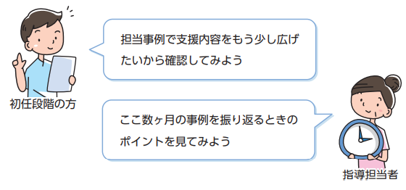
「適切なケアマネジメント手法」のねらいと概要の確認
こんな場面で使おう ～介護支援専門員：アセスメントやケアプラン原案作成～
講義
日々のケアマネジメントの実践（特にアセスメントやケアプラン原案の作成）で活用できます。
「適切なケアマネジメント手法」をチェックリストのような形で活用することで、支援の方法を効率的に見極めたり、情報収集や支援の抜け漏れの可能性に早めに気づくことができます。
その結果、個別化のための情報収集や調整に注力しやすくなります。
  ⇒本研修では担当事例を用いて実践での活用方法の
  習得を目指します。

Slide 15
基本ケアの内容と捉え方
①概要

Slide 16
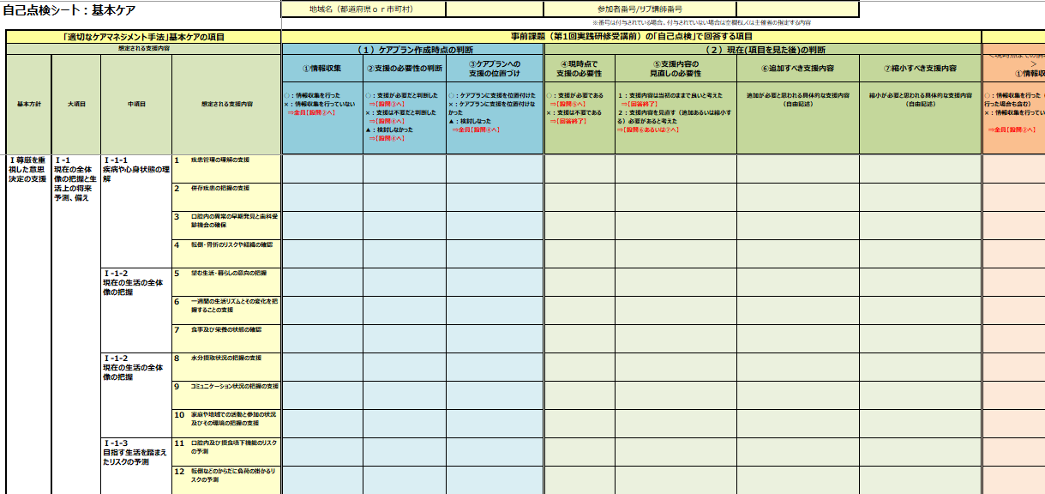
基本ケアの内容と捉え方 ①概要
お手元に準備するもの
講義
適切なケアマネジメント手法 「項目一覧」（概要版）
「適切なケアマネジメント手法」基本ケア及び疾患別ケア
令和２年度改訂版
自己点検シート（基本ケア）
②
①
③

Slide 17
基本ケアの内容と捉え方 ①概要
基本ケアとは
講義
「基本ケア」とは、生活の基盤を整えるための基礎的な視点です。
利用者に疾患等がない場合でも、また疾患が複数ある場合でも共通するものです。
「疾患別ケア」を検討する前に「基本ケア」を理解し、視点の抜け漏れや情報収集に不十分がないかを確認します。
尊厳の保持 自立支援
生活の継続をできるだけ実現
生活の基盤を整えるための基礎的な視点

Slide 18
基本ケアの内容と捉え方 ①概要
基本ケアの構成
講義
3つの基本方針と、7つの大項目から成ります。
基本方針
大項目
中項目
尊厳を重視した
意思決定の支援
現在の全体像の把握と生活上の将来予測、備え
病気や心身状態の理解
現在の生活の全体像の把握
目指す生活を踏まえたリスクの予測
緊急時の対応のための備え
意思決定過程の支援
本人の意思を捉える支援
意志の表明の支援と尊重
意思決定支援体制の整備
将来の生活の見通しを立てることの支援
これまでの生活の尊重と
継続の支援
予測に基づく心身機能の維持・向上、フレイルや重度化の予防の支援
水分と栄養を摂ることの支援
継続的な受診と服薬の支援
継続的な自己管理の支援
心身機能の維持・向上の支援
感染予防の支援
日常的な生活の継続の支援
生活リズムを整える支援
食事の支援
暮らしやすい環境の保持、入浴や排泄の支援
家事・コミュニティでの役割の維持あるいは獲得の支援
喜びや楽しみ、強みを引き出し高める支援
コミュニケーションの支援
家庭内での役割を整えることの支援
コミュニティでの役割を整えることの支援
家族等への支援
家族等への支援
支援を必要とする家族等への対応
家族等の理解者を増やす支援
ケアに参画するひとへの支援
本人をとりまく支援体制の整備
同意してケアに参画するひとへの支援

Slide 19
基本ケアの内容と捉え方 ①概要
基本方針①尊厳を重視した意思決定の支援
講義
基本となるのは、本人の意思を尊重し、本人が自ら決められるよう支援することです。
ここでいう意思決定の支援には、いわゆるACP（アドバンストケアプランニング）だけでなく、日常的な生活の中での小さな選択や療養、支援の必要性を理解して同意することなども広く含まれています。
生活に対する自分の意向の認識に基づいて、療養や介護の方針などを理解したうえで意思を形成し、それを表明して実現できるような支援体制を整えることは、認知機能の状況に関わらず重要です。

Slide 20
基本ケアの内容と捉え方 ①概要
基本方針②これまでの生活の尊重と継続の支援
講義
高齢者の生活の継続を支えるうえでまず必要なのは、こころとからだの機能を維持する視点です。
高齢者は、加齢や疾患に伴って体の機能が低下します。
例えば水分の摂取が不足しがちになったり、転倒しやすくなったり、温湿度の変化を捉えにくくなったりといった傾向があります。したがって、こうした変化やリスクを小さくし、それを維持できるようにするための支援の体制を整えることが重要になります。
心身の状態に応じてその人らしい生活を送り、家庭や地域での役割を持つことができるような体制を整える視点、つまり「活動と参加」の視点も当然必要です。
また、自立支援の観点から、適切なリハビリテーションの活用を検討することも重要です。
同時に、本人のストレングスを捉えて活かす視点や、その人を取り巻く人的、物的環境を整える視点も重要です。物的環境については、介護給付サービスの対象となる住環境や福祉用具だけでなく、日常的に使う家具や食器、生活用具なども含めて捉えることが大切です。

Slide 21
基本ケアの内容と捉え方 ①概要
基本方針③家族等への支援
講義
高齢者の尊厳を保持した生活の継続を支えるには、必要に応じて高齢者本人だけでなく家族等を支援する体制を整えることも重要です。
例えば高齢の夫婦世帯のみの世帯であって介護者も要介護高齢者である場合は、介護者の負担軽減が本人の生活の継続に大きく影響します。
本人の子や孫が日常的な介護に携わっている場合は、子や孫の生活と介護との両立の支援も重要です。
家族等の中でも、要介護高齢者本人との関わり方は一人ひとり異なるため、日常的な介護を担う家族（同居や近居の家族）以外の家族についても状況を把握する必要があります。

Slide 22
基本ケアの内容と捉え方 ①概要
支援内容の例 1. 疾患管理の理解の支援
想定される支援内容 |  |  |  |  |  |  |  | 支援の概要、必要性 | 適切な支援内容とするための関連するアセスメント/モニタリング項目等
基本 方針 |  | 大項目 |  | 中項目 |  | 想定される支援内容 |  | 支援の概要、必要性 | 主なアセスメント項目 ※内容の詳細や留意点などは本編を参照 | 主なモニタリング項目 ※内容の詳細や留意点などは本編を参照 | 相談すべき 専門職
Ⅰ | 尊厳を重視した意思決定の支援 | Ⅰ-1 | 現在の全体像の把握と生活上の将来予測、備え | Ⅰ-1-1 | 疾病や心身状態の理解 | 1 | 疾患管理の理解の支援 | ・再発予防、や生活の悪化防止には、生活習慣の改善が必要で、起因となっている疾患の管理についての理解が必要。また、処方薬によっては、食事内容の制限や副作用（出血しやすくなる等）についても知っておくことも重要である。 ・継続的な受診の確保等により疾患の理解と、適切な療養や生活の改善を支援する体制を整える。また、本人や家族等に対して、服薬の必要性及び薬の管理方法について理解を促す支援体制も併せて整える。 ※関連して疾患の理解の支援、定期的な受診の支援の必要性も検討すること。 | ・疾患に対する本人・家族等の理解度 ・生活習慣病の管理・指導に対する本人・家族等の理解度 ・医師及び専門職からの指導内容に対する本人・家族等の理解度 ・服薬の必要性及び薬の管理方法に対する本人・家族等の理解度 ・処方薬の内容（有無、処方薬の種類）及びそれらの服用状況（正しい量・頻度で服用ができているか、飲み残しの有無など） ・本人の日次（24時間）の生活リズム・過ごし方 ・日常的な食事の摂取の状況（食事回数、食事量、食べ残しの有無、間食の有無など） ・日常的な水分摂取の状況（水分摂取量、水分摂取のタイミング、発汗などに関係する活動量、不足する水分量など） ・かかりつけ薬局・かかりつけ薬剤師の状況（有無、連絡頻度、連絡先、関わり方など）の把握、連携方法の確認 ・薬の管理状況（薬の保管場所、保管方法など） ・疾患とその治療に関する医師からの指示・指導の有無、指導の内容（疾患の基本的な内容、治療方針、日常生活での留意事項、日常生活での制限の有無、日常生活で管理すべき事項の説明、判断の目安に関する説明など） ・日常的な療養の状況及び支援の体制（本人を含む状況の把握体制、療養の内容、支援の必要性、支援者は誰かなど） ・生活習慣病への対応の状況 ・本人の状態を把握する体制（同居者、支援者、事業者など） ・服薬の確認体制（指示どおりに服用できているか、誰が、いつ、どのように確認するかなど） ・介護者の関わりの状況（声かけが必要な場面、声かけをしている人、介護者の生活リズムなど） ・日常と異なる状態への対応（「異常」な状態の特徴の理解、「異常」な状態を発見する体制の有無、「異常」を発見した場合の連絡先、連絡方法など） | ・疾患に対する本人・家族等の理解度 ・生活習慣病の管理・指導に対する本人・家族等の理解度 ・医師及び専門職からの指導内容に対する本人・家族等の理解度 ・服薬の必要性及び薬の管理方法に対する本人・家族等の理解度 ・処方薬の内容（有無、処方薬の種類）及びそれらの服用状況（正しい量・頻度で服用ができているか、飲み残しの有無など） ・本人の日次（24時間）の生活リズム・過ごし方 ・日常的な水分摂取の状況（水分摂取量、水分摂取のタイミング、発汗などに関係する活動量、不足する水分量など） ・日常的な食事の摂取の状況（食事回数、食事量、食べ残しの有無、間食の有無など） ・薬の管理状況（薬の保管場所、保管方法など） ・疾患とその治療に関する医師からの指示・指導の有無、指導の内容（疾患の基本的な内容、治療方針、日常生活での留意事項、日常生活での制限の有無、日常生活で管理すべき事項の説明、判断の目安に関する説明など） ・日常的な療養の状況及び支援の体制（本人を含む状況の把握体制、療養の内容、支援の必要性、支援者は誰かなど） ・生活習慣病への対応の状況 ・本人の状態を把握する体制（同居者、支援者、事業者など） ・服薬の確認体制（指示どおりに服用できているか、誰が、いつ、どのように確認するかなど） ・介護者の関わりの状況（声かけが必要な場面、声かけをしている人、介護者の生活リズムなど） ・日常と異なる状態への対応（「異常」な状態の特徴の理解、「異常」な状態を発見する体制の有無、「異常」を発見した場合の連絡先、連絡方法など） | 医師、看護師、薬剤師、PT/OT/ST、介護職

Slide 23
基本ケアの内容と捉え方 ①概要
支援内容の例 20. フレイル予防のために必要な食事と栄養の確保の支援
想定される支援内容 |  |  |  |  |  |  |  | 支援の概要、必要性 | 適切な支援内容とするための関連するアセスメント/モニタリング項目等
基本 方針 |  | 大項目 |  | 中項目 |  | 想定される支援内容 |  | 支援の概要、必要性 | 主なアセスメント項目 ※内容の詳細や留意点などは本編を参照 | 主なモニタリング項目 ※内容の詳細や留意点などは本編を参照 | 相談すべき 専門職
Ⅱ | これまでの生活の尊重と継続の支援 | Ⅱ-1 | 予測に基づく心身機能の維持・向上、フレイルや重度化の予防の支援 | Ⅱ-1-1 | 水分と栄養を摂ることの支援 | 20 | フレイル予防のために必要な食事と栄養の確保の支援 | ・高齢者は代謝機能の変化によって、水や電解質のバランスを保つ調整能力の低下や、細胞内の水分量の低下がみられる。そのため、高齢者は水分のバランスを崩して脱水状態を起こしやすい状態にある。一方で、排尿回数を減らすために、水分を控える傾向がみられたり、のどの渇きの認識が遅れる等、身体が必要とする水分の補給が難しくなる場合があり、水分補給に留意が必要である。 ・また、食事は身体に必要な栄養を補い、健康な身体を維持するために必要である。栄養改善は、疾患の予防、悪化防止、リハビリを行うための基礎体力づくりにもつながるため重要である。 ・本人や家族の日常的な食生活や飲み物の摂取状況、排泄や発汗によって失われる水分量を把握し、必要な水分や栄養を確保できているかを把握できる体制を整える。 ・必要な水分を確保できるような支援を確保する。また、食事については食事の内容だけでなく、本人の状況に合わせた食べやすい食形態や食事を摂る環境を整備するとともに、本人の好み等も考慮して食欲を高める工夫にも配慮されるよう支援体制を整える。 | ・食事の摂取に関する失敗のエピソード ・必要な栄養量、栄養素に対する本人・家族等の理解度 ・咬合の状況、義歯等の状況（利用有無、汚れや破損の有無など） ・口腔機能（摂食嚥下機能、発話発声機能、味覚など）の状況 ・本人及び同居家族等の生活リズム（特に食事のタイミング） ・日常的な食事の摂取の状況（食事回数、食事量、食べ残しの有無、間食の有無など） ・本人の食の好みやこだわり、偏食の状況など ・食事の際の本人の様子（食べる速度がいつもと違う、食事中にむせる、飲み込んだときに声がかすれる、飲み込むときに痛みがある、食べものがよくのどに詰まる、のどがゴロゴロ鳴るなど） ・食欲の状況 ・食事の内容（種類、形態、量、内容など） ・食事から摂取している水分や栄養（水分の不足、カロリーやたんぱく質の不足など） ・食事をとっている場所・環境（ベッドか机か、椅子や机の高さなど） ・食事の調理者（外食や配食や惣菜なのか、介護者が調理しているのか、購入先など） ・排泄リズム（頻度、回数、タイミング、内容など） ・排泄内容（便秘や下痢といった状況の有無、日常の排泄内容との違いなど） ・食事に関する医師からの指示・指導の有無、指導の内容（食事内容や食事のとり方に関する留意点など） ・本人の特徴（身長・性別・年齢、活動量等）を踏まえた必要な栄養量・栄養素の把握 ・居室等の環境で、失われる水分量の予測 ・口腔ケアの状況（自立の程度、実施する人は誰か、実施方法、回数・頻度、タイミングなど） ・日常的な体重管理の状況及び支援の体制（本人を含む体重の管理体制、管理方法、体重の推移（急激な増減がないか）、支援の必要性、支援者は誰かなど） | ・食事の摂取に関する失敗のエピソード ・必要な栄養量、栄養素に対する本人・家族等の理解度 ・咬合の状況、義歯等の状況（利用有無、汚れや破損の有無など） ・口腔機能（摂食嚥下機能、発話発声機能、味覚など）の状況 ・本人及び同居家族等の生活リズム（特に食事のタイミング） ・日常的な食事の摂取の状況（食事回数、食事量、食べ残しの有無、間食の有無など） ・本人の食の好みやこだわり、偏食の状況など ・食事の際の本人の様子（食べる速度がいつもと違う、食事中にむせる、飲み込んだときに声がかすれる、飲み込むときに痛みがある、食べものがよくのどに詰まる、のどがゴロゴロ鳴るなど） ・食欲の状況 ・食事の内容（種類、形態、量、内容など） ・食事から摂取している水分や栄養（水分の不足、カロリーやたんぱく質の不足など） ・食事をとっている場所・環境（ベッドか机か、椅子や机の高さなど） ・食事の調理者（外食や配食や惣菜なのか、介護者が調理しているのか、購入先など） ・排泄リズム（頻度、回数、タイミング、内容など） ・排泄内容（便秘や下痢といった状況の有無、日常の排泄内容との違いなど） ・食事に関する医師からの指示・指導の有無、指導の内容（食事内容や食事のとり方に関する留意点など） ・本人の特徴（身長・性別・年齢、活動量等）を踏まえた必要な栄養量・栄養素の把握 ・居室等の環境で、失われる水分量の予測 ・口腔ケアの状況（自立の程度、実施する人は誰か、実施方法、回数・頻度、タイミングなど） ・日常的な体重管理の状況及び支援の体制（本人を含む体重の管理体制、管理方法、体重の推移（急激な増減がないか）、支援の必要性、支援者は誰かなど） | 医師、歯科医師、看護師、薬剤師、PT/OT/ST、歯科衛生士、管理栄養士、介護職

Slide 24
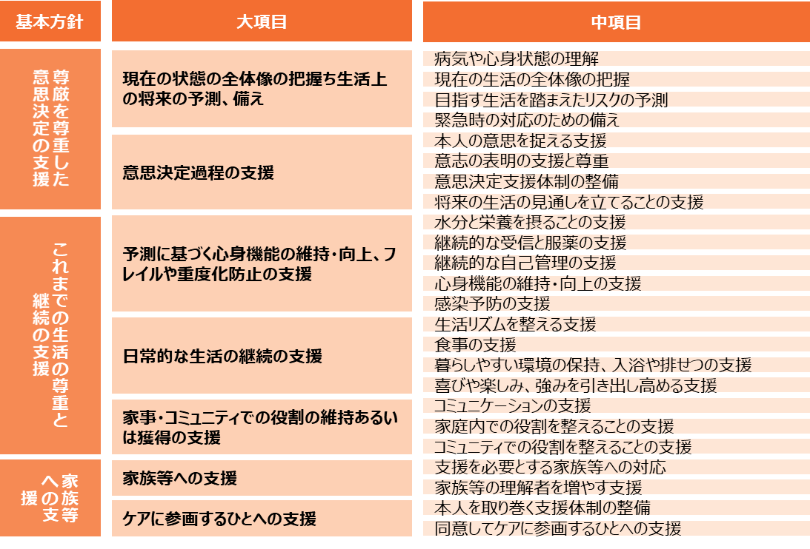
基本ケアの内容と捉え方 ①概要
基本ケアを活用する際の留意点
講義
状況に応じて優先度や重要度が異なるため、全ての支援内容を横並びに実施するのではなく、情報の収集・分析を踏まえて具体的な内容を組み立てることが重要です。
自立支援の観点から、「これまでの生活の尊重と継続の支援」では、状況に応じた適切なリハビリテーションの実施が特に重要です。
「基本ケア」と「疾患別ケア」に重複する項目もありますが、これは疾患の有無に関係なく重要であると同時に、疾患がある場合には特に留意すべき項目となります。
例１）Aさん
退院直後でご家族の負担も大きいので、当面の通院と服薬、食事の支援体制の構築を重視
様子の確認と並行して、ご本人の意思表明を重点的に支援
例２）Bさん
これまでの生活をできるだけ継続できるよう、ご本人の気持ちとこれまでの暮らしを捉え、生活の組み立てを集中的に支援
同居者がいなので、本人をとりまく支援体制の整備を重視
例３）Cさん
以前の地域での役割への復帰を目指し、継続的な療養とリハビリテーション、地域活動への参加を支える体制の構築を重視
リスクの予測について他の専門職と集中的に検討

Slide 25
基本ケアの内容と捉え方
②基本ケアの読み込み

Slide 26

基本ケアの内容と捉え方 ②基本ケアの読み込み
個人ワーク
個人ワーク
10分
「項目一覧」（概要版）の「想定される支援内容」に目を通しましょう。
以下について書き出してみましょう。
「想定される支援内容」の中で、自分が意識して見ているもの
「想定される支援内容」の中で、この視点は抜けていたと思うもの

Slide 27

基本ケアの内容と捉え方 ②基本ケアの読み込み
グループワーク
お手元の「自己紹介＆目標設定シート」をふまえ、
自己紹介と目標の共有を行いましょう。
あわせて、個人ワークで書きだした「想定される支援内容」を発表しましょう。
資料の画面共有を行う必要はありません。参加者同士の顔が見える状態で進めましょう。
グループワーク
15分
各自が発表すること
お名前
ご所属、担当されている業務
最近のマイブーム
研修を通じて得たいこと（関心事や疑問点）
個人ワークで書きだした「想定される支援内容」
発表時間の目安
1人：2～3分
時間配分の目安
発表人数
4人の場合：3分
5人の場合：3分
6人の場合：2分

Slide 28
前半のまとめ
ケアプラン作成時点での抜け漏れに気づいた支援内容を理解する
ケアプラン作成時点では想定していなかった（抜け漏れに気付いた）箇所については、
その支援の概要、必要性、アセスメント/モニタリングで捉えるべき項目を読み込みましょう。
アセスメント/モニタリングを通じて「想定される支援内容」を具体化する
「想定される支援内容」は、本人や世帯の状況に合わせて具体化（個別化）が必要です。アセスメント/モニタリングの方法や留意点は、研修後半で取り上げます。
重要性が高い項目に着目して掘り下げる
基本ケアは生活の継続を支える基盤であり、幅広い項目を含みます。そのため事例ごとに重要性が高い項目に着目して掘り下げましょう。
以降の研修では、心身機能に着目して掘り下げの方法を学びます。

Slide 29
休憩タイム

Slide 30
実践研修の進め方
①研修の流れとねらい

Slide 31
実践研修の流れとねらい
実践研修の特徴
講義
「適切なケアマネジメント手法」実践研修は、各自の事例に関する追加の情報収集や支援の内容を再検討する現場実践と、実践での気づきや悩みを他の参加者にも共有するグループワークで構成されます。

Slide 32
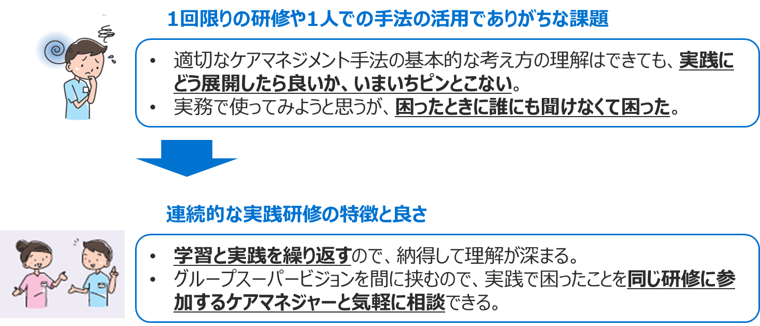
実践研修の流れとねらい
実践研修の特徴
講義
1回限りの研修や1人での「適切なケアマネジメント手法」の活用では、理解が難しいこともあります。
実践研修では、学習と実践を繰り返し、グループスーパービジョンを間に挟みながら、納得感を持って手法を習得することができます。

Slide 33
実践研修の流れとねらい
実践研修で期待される効果
講義
学習と実践を繰り返す実践研修では、次のような効果が期待できます。

Slide 34
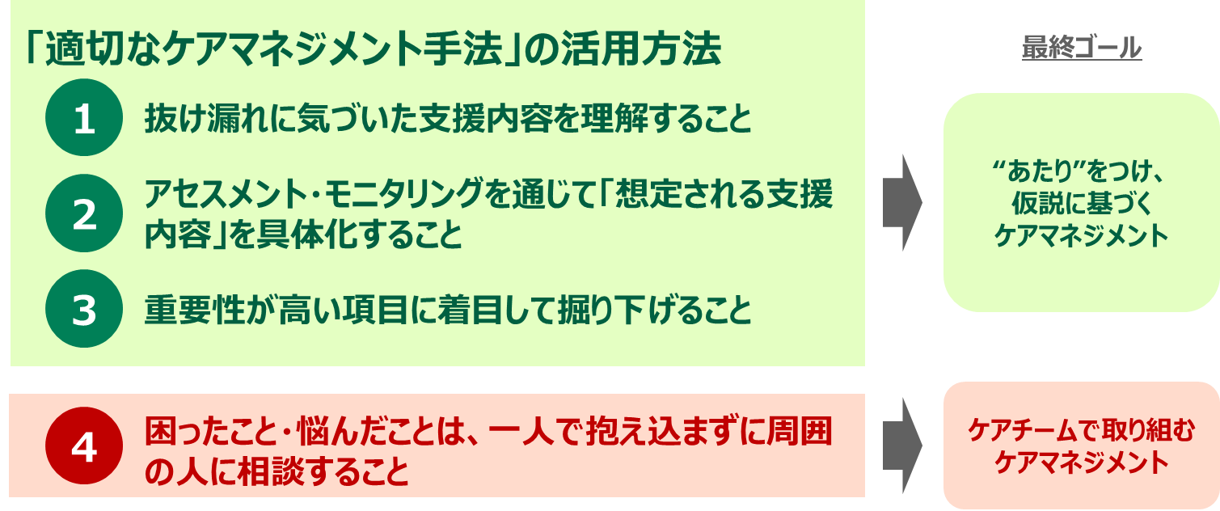
実践研修の流れとねらい
実践研修の学習目標
講義
実践研修の目標は、まず「適切なケアマネジメント手法」の具体的な活用方法を学ぶことです。
あわせて、他の参加者や事例に関わる他の職種に積極的に相談し、ケアチームとして事例について検討を行う体験をすることも目標としています。

Slide 35
実践研修の流れとねらい
実践研修全体の流れ
講義
第2回以降は、グループワークが研修の中心になります。
参加者のフォローアップ及び地域全体での活用推進
（手法への理解を深めるための参加者の自主勉強会や、地域の他の職種や自治体との合同勉強会の開催など）
手法の周知・共有
地域／事業所
実践
地域／
事業所
地域関係者への本手法の周知
参加者募集
事例の選定と自己点検
モニタリング
追加情報収集
ケアプラン、支援内容の見直し
モニタリング
追加情報収集
ケアプラン、支援内容の見直し
モニタリング
追加情報収集
ケアプラン、支援内容の見直し
「修了後の
行動プラン」に
基づく実践や
普及活動
各参加者
＠現場
各参加者
座学
【事前】
動画視聴
参加者ガイド読み込み
【第1回】
手法のねらいと概要の確認
基本ケアの内容と捉え方の確認
研修の進め方の確認
【第2回】
事例の概要紹介
実践結果と課題の共有
他参加者からの具体的な実践方法の助言
【第3回】
実践結果と課題の共有
他参加者からの具体的な実践方法の助言
【第4回】
実践結果と課題の共有
活用の効果や留意点の振り返り
事例発表
取組状況の総括
今後の実践宣言

Slide 36



グループワークの進め方
グループワークの流れ
講義
グループワークは、各参加者が現場実践で行った取り組みを発表し、他の参加者がコメント・助言をする、グループスーパービジョンの方法で進行します。
グループ進行役
○○に対して、～～という働きかけをしてみたらどうでしょうか。～～という確認方法もあります。
発表者の取り組み・考えの確認
コメント・助言の働きかけ
基本ケア×番に着目して、○○に対して、～～という働きかけをしてみました。
発表者
コメント・助言
グループメンバー
基本ケア××番に取り組む場合、～～という点で難しさを感じています。
具体的には「～～～」と聞いてはどうでしょうか。

Slide 37
グループワークの進め方
グループワークの流れ
講義
発表の最後は、発表者が次回までの現場実践で取り組むことを宣言します。
グループ進行役
現場実践では、基本ケア×番に着目してモニタリングを行います。
宣言の促し
発表者
グループメンバー
次回までに基本ケア×番を意識して○○に～～を働きかけてみます。

Slide 38

グループワークの進め方
グループワークデモ動画
講義
令和4年度厚生労働省老人保健事業推進補助金（老人保健健康増進等事業）「適切なケアマネジメント手法の策定、普及推進に向けた調査研究事業」にて作成
出演・協力：令和3年度厚生労働省老人保健事業推進補助金（老人保健健康増進等事業）「適切なケアマネジメント手法の策定、普及推進に向けた調査研究事業」で「適切なケアマネジメント手法実践研修」にご参加された広島県介護支援専門員協会の皆様

Slide 39
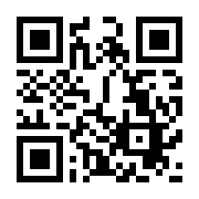
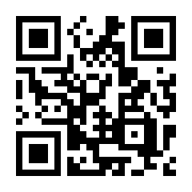

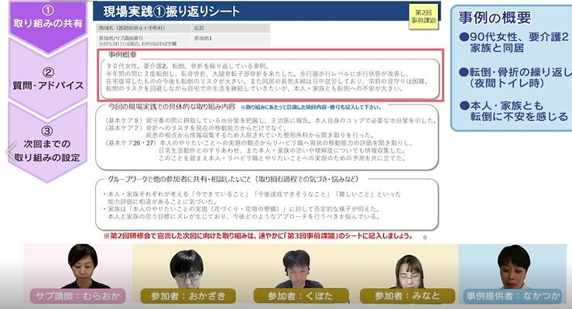
グループワークの進め方
グループワークデモ動画
講義
グループワーク動画のフルバージョンは、日本総合研究所公式YouTubeで公開しています。
第3回研修版もあわせて確認しましょう。
第2回グループワーク編
https://youtu.be/HHEaODVb6q8
第3回グループワーク編
https://youtu.be/fHZowKjmwKQ

Slide 40
実践研修の進め方
②事例の掘り下げの体験

Slide 41
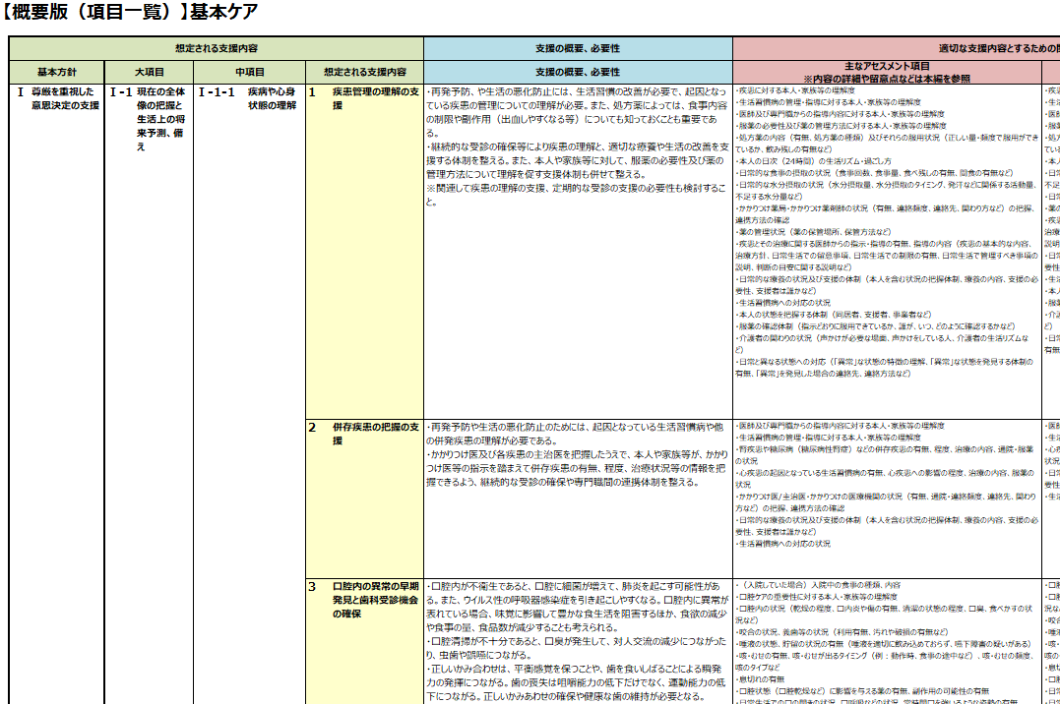
事例の掘り下げの体験
掘り下げの進め方
実践研修では、基本ケアの「想定される支援内容」の項目をいくつか選び、掘り下げていきます。
基本方針～大項目～中項目～想定される支援内容の順に見ていきましょう。

Slide 42
事例の掘り下げの体験
事例の概要
例をもとに、「適切なケアマネジメント手法」を使った事例の掘り下げを体験してみましょう。
あなたは、病院から連絡を受け、退院直後の方を新たに担当することになりました。利用者の情報として、事前に聞いているのは以下のとおりです。
基本情報
利用者の様子
性別 | 女性
年齢 | 72歳
居住形態 | 居宅（戸建て）
世帯 | 高齢者のみ（夫74歳）
認定区分 | 要介護3
疾患等 | 脳血管疾患、糖尿病
障害高齢者日常生活自立度 | B2
認知症高齢者生活自立度 | Ⅰ
昨年、右視床出血を発症しました。
すぐに入院し、退院したものの、左上下肢不全麻痺が残ってしまいました（利き手は右手）。
これまで地域の活動に積極的に参加していた方でした。
自分でできることは自分でやりたいという気持ちを強く持っているようです。
突然自身が支援を受ける立場になって、気持ちの整理に時間がかかっているようです。

Slide 43
事例の掘り下げの体験
「想定される支援内容」の選定
あなたは、基本ケアの44項目の中から、以下の項目が重要だという当たりをつけました。
今回のワークでは、このうちの「37. 本人にとっての活動と参加を取り巻く交流環境の整備」に着目します。
想定される支援内容
4. 転倒・骨折のリスクや経緯の確認
5. 望む生活・暮らしの意向の把握
10. 家庭や地域での活動と参加の状況及びその環境の把握の支援
20.フレイル予防のために必要な食事と栄養の確保の支援
37. 本人にとっての活動と参加を取り巻く交流環境の整備

Slide 44
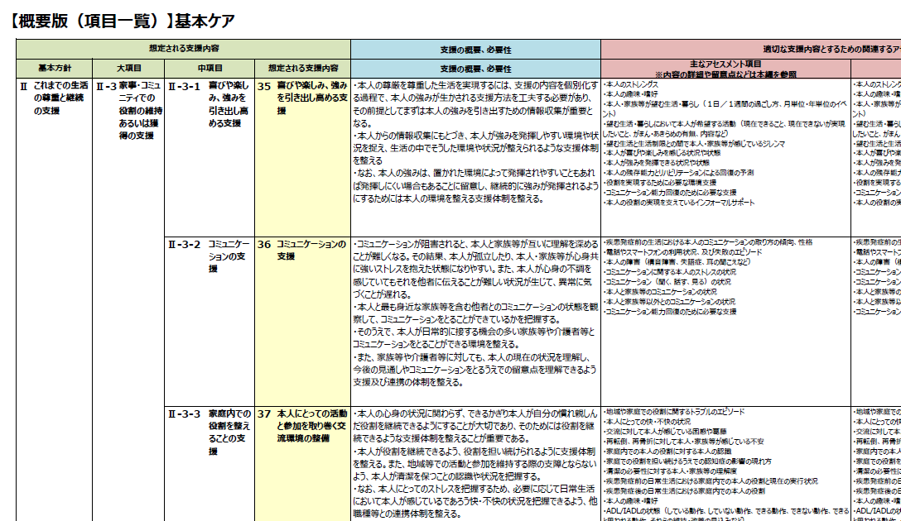
事例の掘り下げの体験
基本ケアの「項目一覧」
「37. 本人にとっての活動と参加を取り巻く交流環境の整備」は、 「Ⅱ-3-3 家庭内での役割を整えることの支援」の想定される支援内容です。

Slide 45
事例の掘り下げの体験
【参考】 選んだ項目の基本方針～中項目
「37. 本人にとっての活動と参加を取り巻く交流環境の整備」の基本方針～大項目～中項目。
基本方針 | 大項目 | 中項目
Ⅱ これまでの生活の尊重と継続の支援 | Ⅱ-1 予測に基づく心身機能の維持・向上、フレイルや重度化の予防の支援 | Ⅱ-1-1 水分と栄養を摂ることの支援
 |  | Ⅱ-1-2 継続的な受診と服薬の支援
 |  | Ⅱ-1-3 継続的な自己管理の支援
 |  | Ⅱ-1-4 心身機能の維持・向上の支援
 |  | Ⅱ-1-5 感染予防の支援
 | Ⅱ-2 日常的な生活の継続の支援 | Ⅱ-2-1 生活リズムを整える支援
 |  | Ⅱ-2-2 食事の支援
 |  | Ⅱ-2-3 暮らしやすい環境の保持、入浴や排泄の支援
 | Ⅱ-3 家事・コミュニティでの役割の維持あるいは獲得の支援 | Ⅱ-3-1 喜びや楽しみ、強みを引き出し高める支援
 |  | Ⅱ-3-2 コミュニケーションの支援
 |  | Ⅱ-3-3 家庭内での役割を整えることの支援
 |  | Ⅱ-3-4 コミュニティでの役割を整えることの支援

Slide 46
事例の掘り下げの体験
基本ケアの「主なアセスメント項目」
基本ケア37の主なアセスメント項目は以下です。
お手元に項目一覧・冊子がある場合はそちらも参照してください。
地域や家庭での役割に関するトラブルのエピソード
本人にとっての快・不快の状況
交流に対して本人が感じている困惑や葛藤
再転倒、再骨折に対して本人・家族等が感じている不安
家庭内での本人の役割に対する本人の認識
家庭での役割を担い続けるうえでの認知症の影響の現れ方
清潔の必要性に対する本人・家族等の理解度
疾患発症前の日常生活における家庭内での本人の役割と現在の実行状況
疾患発症後の日常生活における家庭内での本人の役割
本人の趣味・嗜好
ADL/IADLの状態（している動作、していない動作、できる動作、できない動作、できると思われる動作、それらの維持・改善の見込みなど）
活動と参加に関わる各行為の状況
本人の残存能力とリハビリテーションによる回復の予測
リハビリテーションの実施状況（機能訓練だけでなく生活行為を高める取り組みを含む）
着替え、整容、口腔ケア、入浴等の行為に関するリハビリテーションや支援の実施状況
本人の健康状態や生活状況を把握する体制（家族等との連携の体制）
日常的な清潔の状況の把握及び支援の体制（本人を含む状況の把握体制、支援の必要性、支援者は誰かなど）
役割を担うことに対する家族等や支援者等による支援の状況
本人の役割の実現を支えているインフォーマルサポート

Slide 47
事例の掘り下げの体験
個人ワーク
個人ワーク
10分
基本ケア37のアセスメント項目のうち、どの項目を見ていくかを決めましょう。
その項目について、誰に、どのような表現で聞くのか、「△△について○○に「～～～」と聞きます」の形で考えましょう。また、その質問をする理由もまとめましょう。
例1
清潔の必要性に対する本人・家族等の理解度
について
本人
に
「お風呂は何回くらい入っていますか」「どのように入っていますか」
と聞きます。
（理由）自分でできることは自分でやりたいという部分に着目し、自分でお風呂に入りたいという意識があるのではないかと思ったため。
例2
本人の残存能力とリハビリテーションによる回復の予測
について
主治医
に
「これからの3か月を考えた際、リハビリにどれくらい力を入れていくのがよいでしょうか。それとも、趣味生活に力を入れていくのがよいでしょうか」
と聞きます。
（理由）地域活動に積極的に参加されていた方ということで、地域活動を再開する意向があるのであれば、生活におけるリハビリのボリューム感を確認したい。

Slide 48

事例の掘り下げの体験
グループワーク
注目した項目と質問、またその質問をする理由を、各グループで共有しましょう。
グループワーク
30分
共有の流れ
1人あたりの持ち時間：4～6分
×繰り返し（※グループの人数によって調整してください）
注目した項目や
考えた質問の発表
発表時間の目安
1人：2～3分
時間配分の目安
発表人数
4人の場合：1人あたり合計6分
（発表3分、意見交換3分）
5人の場合：1人あたり合計5分（発表3分、意見交換2分）
6人の場合：1人あたり合計4分（発表2分、意見交換2分）
意見交換
発表時間の目安
1人：2～3分

Slide 49
事例の掘り下げの体験
振り返り
「想定される支援内容」に着目して考えたら、あらためて「基本方針」、「大項目」、「中項目」を見直してみましょう。
基本方針 | 大項目 | 中項目 | 想定される支援内容
Ⅱ. これまでの生活の尊重と継続の支援 | Ⅱ-3 家事・コミュニティでの役割の維持あるいは獲得の支援 | Ⅱ-3-3 家庭内での役割を整えることの支援 | 37. 本人にとっての活動と参加を取り巻く交流環境の整備

Slide 50
事例の掘り下げの体験
全体共有
手法を意識して情報を掘り下げた結果、具体的な働きかけができ、本人や家族、他の職種に変化が見られることが期待されます。
過去の実践研修で見られた例
介護支援専門員の働きかけ
本人の変化
入浴について、どのような方法で入浴を行っているのか、時間帯、介助を要しているのかなどを、本人、家族の意向と併せて確認した。
入浴の際、洗身は家族任せになっていたが、本人が「自分で洗えるところは自分で洗う」と目標を持って行うようになった。
骨折後の利用者に対して入院前の趣味活動や地域参加の状況を確認したところ、囲碁会場での囲碁を楽しみにしていたとのことだった。まずは友人に自宅に来てもらい囲碁の相手をしてもらうことから始めた。
いずれ囲碁会場に足を運び囲碁仲間と会うことを目標とすることで、リハビリや歩行補助具の活用にたいして積極的になった。

Slide 51
事例の掘り下げの体験
全体共有
過去の実践研修で見られた例
介護支援専門員の働きかけ
家族の変化
食事内容を再確認した。
また、減塩タイプの調味料や酢、スパイス等を活用した料理や、塩分計を紹介した。
同居している孫に合わせた濃い味付けだったが、本人に合わせた味付けへ変更し、減塩調味料を購入したり、塩分計を使用したりするようになった。
介護支援専門員の働きかけ
他の職種の変化
事業所が聴取した興味関心チェックシートを活用し、本人や家族の目標や支援方針を具体的に担当者会議で共有できるようにした。
より個別的な機能訓練の方法を提案するとともに、本人に分かりやすく何度も伝えるなどの工夫をしてくれるようになった。

Slide 52
実践研修の進め方
③事例選定、資料の記入

Slide 53
事例の選定
事例選定の留意点
実践研修では、自身の担当事例のうち1事例を現場実践で用います。
事例選定にあたっての留意点
  今回のカリキュラムでは「基本ケア」に着目することから、事例の方の疾患の種類は問いません。
  利用者の性別、年代、要介護度は問いません 。ただし、本手法の基本的な活用方法を理解する観点からは、特殊な状況である困難事例より、ある程度一般的な事例の方が望ましいです。
  ケアプラン等の事例関連資料が提出できる事例を選んでください。

Slide 54
資料の記入
実践研修で使う資料
実践研修では、大きく以下3種類の資料を記入・提出します。
 | 資料の名称 | 使い方 | 記入・提出のタイミング
① | 自己点検シート（基本ケア） | 選定した事例について、基本ケアに沿って自己点検するシートです。 研修開始時と終了時に記入します。 | 第1回研修後 第4回研修前
② | 現場実践振り返りシート | 現場実践の内容をまとめるシートです。 研修のグループワークで使うので、事前にグループメンバーに共有します。 | 第2・3・4回研修前
③ | アンケート | 研修後に研修を振り返るアンケートです。 | 第1・2・3・4回研修後

Slide 55
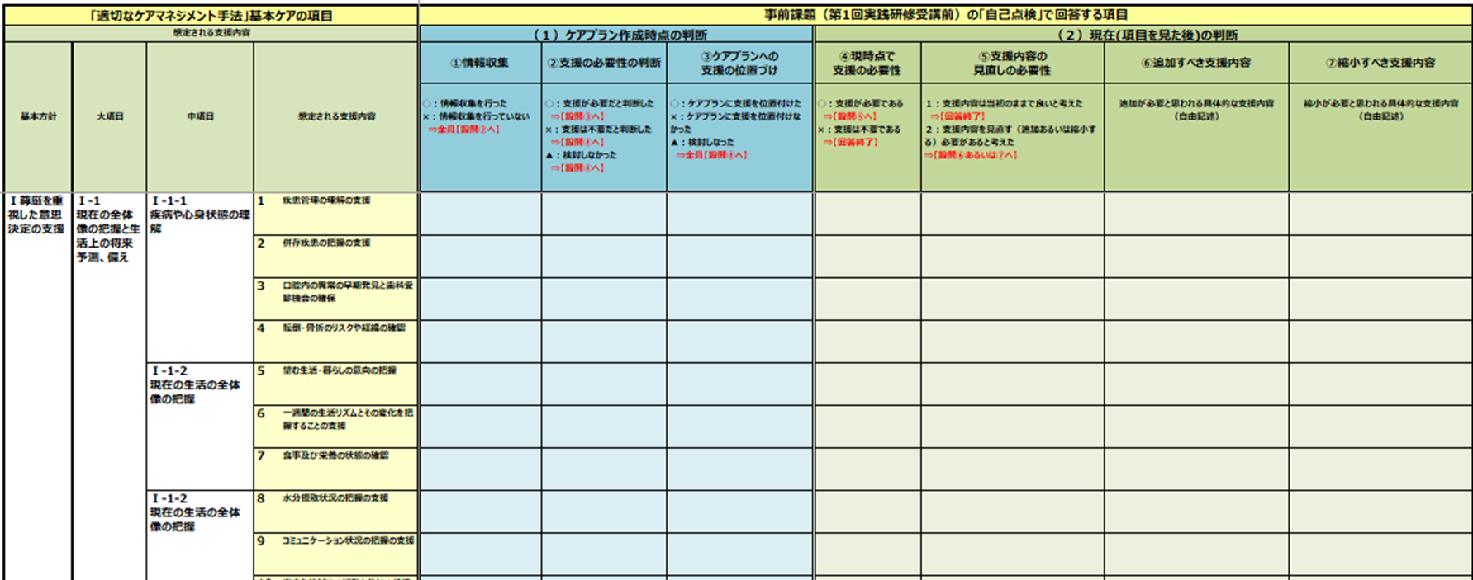
資料の記入
自己点検シート（基本ケア）
研修開始時（第1回研修後）と研修終了時（第4回研修前）に、基本ケアの44項目に沿って選定した事例について振り返りましょう。
記入方法の詳細は参加者ガイドを確認してください。
研修開始時（本研修終了後）に記入
初回の提出期限：第1回研修後1週間（○月○日（○））

Slide 56
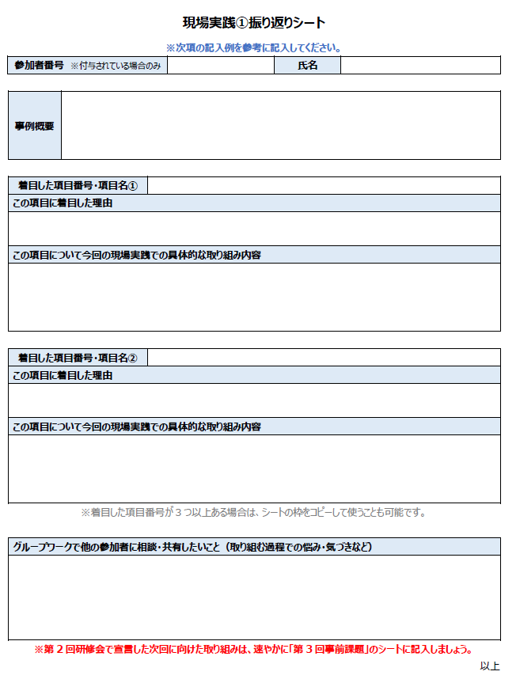
資料の記入
現場実践振り返りシート
第2回研修以降、現場実践で実施した内容をグループワークのメンバーに共有するためのシートです。
記載する事項
事例概要 着目した項目番号・項目名 この項目に着目した理由 この項目について今回の現場実践での具体的な取り組み内容 グループワークで他の参加者に相談、共有したいこと
記載する際の注意点
要点のみを簡潔に書くようにしましょう。
複数の項目に着目した場合は、コピー＆ペーストで枠を増やして記載してください。
各研修前に記入
初回の提出期限：第2回研修1週間前（○月○日（○））

Slide 57
資料の記入
【参考】 支援内容の項目番号
想定される支援内容の
項目番号

Slide 58
資料の共有
現場実践振り返りシートとケアプランの共有方法
現場実践振り返りシートは、グループワークで使用します。研修中にグループメンバーが手元で確認できるよう、研修前に提出しましょう。
参考として、事例関連資料（ケアプラン、その他参考資料）が共有できるのであれば、あわせて提出しましょう。
提出方法：
提出先：
提出期限：第2回研修の1週間前（〇〇年〇月〇日まで）

Slide 59
質疑応答

Slide 60

質疑応答
実践研修を受講する上で分からないところがあれば、挙手やチャットで質問しましょう。

Slide 61
今後の進め方

Slide 62
今後の進め方
実践研修全体像と今後の進め方
進め方
本日の研修を踏まえ、第2回研修に向け、事例の選定と自己点検、事例を掘り下げるための取り組み（追加情報収集と課題の再確認、ケアプラン・支援内容の見直し等）を行います。
参加者のフォローアップ及び地域全体での活用推進
（手法への理解を深めるための参加者の自主勉強会や、地域の他の職種や自治体との合同勉強会の開催など）
手法の周知・共有
地域／事業所
実践
地域／
事業所
地域関係者への本手法の周知
参加者募集
事例の選定と自己点検
モニタリング
追加情報収集
ケアプラン、支援内容の見直し
モニタリング
追加情報収集
ケアプラン、支援内容の見直し
モニタリング
追加情報収集
ケアプラン、支援内容の見直し
「修了後の
行動プラン」に
基づく実践や
普及活動
各参加者
＠現場
各参加者
座学
【事前】
動画視聴
参加者ガイド読み込み
【第1回】
手法のねらいと概要の確認
基本ケアの内容と捉え方の確認
研修の進め方の確認
【第2回】
事例の概要紹介
実践結果と課題の共有
他参加者からの具体的な実践方法の助言
【第3回】
実践結果と課題の共有
他参加者からの具体的な実践方法の助言
【第4回】
実践結果と課題の共有
活用の効果や留意点の振り返り
事例発表
取組状況の総括
今後の実践宣言

Slide 63
今後の進め方
今後のスケジュールについて
進め方
今後のスケジュールは以下のとおりです。
 | 日時
第2回研修
第3回研修
第4回研修

Slide 64
今後の進め方
研修後資料の提出のお願い
進め方
第1回研修から1週間以内に、以下の資料をご提出ください。
  自己紹介＆目標設定シート（第1回研修で使用したもの）
  第1回研修アンケート
  自己点検シート（基本ケア）（（1）（2）を記入済のものを提出してください）
提出方法：
提出先：
提出期限：第1回研修から1週間以内（〇〇年〇月〇日まで）

Slide 65
今後の進め方
第２回研修の事前課題
進め方
下記は第2回研修のグループワークで使用する資料です。
第2回研修の1週間前までに提出してください。
  現場実践①振り返りシート
  事例関連資料（ケアプラン、参考資料等）※提出は任意
補足 | ケアプラン等の提出は任意ですが、ご提出いただくほうがグループワークでの事例共有はやりやすいです。 前回の研修から変更がない場合であっても、研修時点で最新のものを毎回ご提出ください。
提出方法：
提出先：
提出期限：第2回研修の1週間前（〇〇年〇月〇日まで）

Slide 66
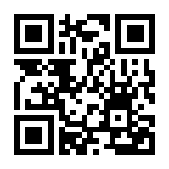
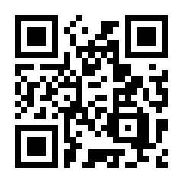
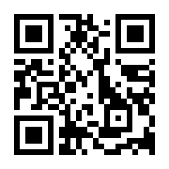
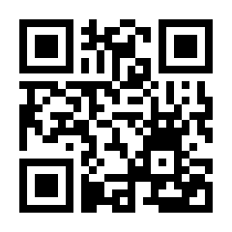
第1回研修の講義動画のご案内
進め方
本日の講義動画は日本総合研究所公式YouTubeにて公開しております。
もう一度見たい方は、以下のQRコードからアクセスしてください。
「適切なケアマネジメント手法 実践研修」第1回講義動画（日本総研公式YouTube）
①手法のねらいと概要の確認
②基本ケアの内容と捉え方
③研修の流れとねらい
④事例の掘り下げの体験

Slide 67
お困りごと・不明点などのお問い合わせ
進め方
資料の記入方法については、参加者ガイドをご確認ください。また、日本総合研究所公式YouTubeでも書き方等について紹介しています。
研修への出席に関するご相談、資料の提出方法についてのご相談や問い合わせは、以下へお願いいたします。
お問い合わせ先
  連絡先：
  担当：
「適切なケアマネジメント手法」実践研修受講方法動画（日本総研公式YouTube）
「自己点検」「実践研修」
効果・意義について
概要版（項目一覧）
の見方
現場実践振り返りシート
の書き方
実践研修のグループワーク
の進め方と留意点
※令和5年3月にシートの様式を改定したため、動画中のシートは今回使用する様式と異なります。

Slide 68
「適切なケアマネジメント手法」実践研修
【第2回】
開催日：
開催者：
令和4年度老人保健事業推進費等補助金（老人保健健康増進等事業分）
「適切なケアマネジメント手法の策定、普及推進に向けた調査研究事業」にて㈱日本総研が作成
（令和5年3月改訂版）
©2023 The Japan Research Institute, Limited

Slide 69
本日の研修の位置づけ
進め方
第１回研修後の各自の現場実践を共有し、今後の実践方法について相談しあいます。
参加者のフォローアップ及び地域全体での活用推進
（手法への理解を深めるための参加者の自主勉強会や、地域の他の職種や自治体との合同勉強会の開催など）
手法の周知・共有
地域／事業所
実践
地域／
事業所
地域関係者への本手法の周知
参加者募集
事例の選定と自己点検
モニタリング
追加情報収集
ケアプラン、支援内容の見直し
モニタリング
追加情報収集
ケアプラン、支援内容の見直し
モニタリング
追加情報収集
ケアプラン、支援内容の見直し
「修了後の
行動プラン」に
基づく実践や
普及活動
各参加者
＠現場
各参加者
座学
【事前】
動画視聴
参加者ガイド読み込み
【第1回】
手法のねらいと概要の確認
基本ケアの内容と捉え方の確認
研修の進め方の確認
【第2回】
事例の概要紹介
実践結果と課題の共有
他参加者からの具体的な実践方法の助言
【第3回】
実践結果と課題の共有
他参加者からの具体的な実践方法の助言
【第4回】
実践結果と課題の共有
活用の効果や留意点の振り返り
事例発表
取組状況の総括
今後の実践宣言

Slide 70
本日の研修内容
進め方
事例を用いた実践結果と課題の共有
「現場実践①振り返りシート」を用いて、実践結果（特に課題）の共有をしてください。
具体的な実践方法の助言
発表者の課題（悩みや難しかったこと）を解決するために、具体的な実践方法について助言しあってください。
本日の目標
・ これまでの実践で気づいた工夫や悩みを共有し、（できるだけ）悩みを解決する工夫のヒント
を発見する
・ 今後1ヶ月間の実践で取り組みたいこと（モニタリングや追加情報収集など）を明確にする。

Slide 71
本日のタイムテーブル
進め方
以下のような流れで進めていきます。
時間 |  | セクション | 内容
 | 5’ | 開会 | 進め方の説明
 | 100’ | 演習 | 現場実践の振り返り ①グループワーク
 | 10’ | 演習 | 現場実践の振り返り ②全体共有
 | 5’ | 閉会 | 本日のまとめと今後の進め方

Slide 72
現場実践の振り返り
①グループワーク

Slide 73
現場実践の振り返り①グループワーク
グループワーク
実践結果を共有し、今後の実践方法についてお互いに助言しましょう。
画面共有ができる場合は、
「現場実践①振り返りシート」を投影しながら話しましょう。
グループワーク
95分
共有の流れ
1人あたりの持ち時間：15～23分
×繰り返し（※グループの人数によって調整してください）
実践結果の共有
実践した支援内容の項目番号
実践結果の発表
  取り組んで良かったこと
  取り組む過程で悩んだこと、難しかったこと
発表時間の目安
1人：5～8分
時間配分の目安
発表人数
4人の場合：1人あたり合計23分
（共有8分、助言15分）
5人の場合： 1人あたり合計19分
（共有5分、助言14分）
6人の場合： 1人あたり合計15分
（共有5分、助言10分）
実践方法の助言
具体的な支援内容の助言
発表時間の目安
1人：10～15分

Slide 74
現場実践の振り返り①グループワーク
グループワーク
個人の発表では、 「現場実践①振り返りシート」 に沿って、今回の実践での取り組みと、取り組む過程で悩んだこと、難しかったことを共有しましょう。
発表の最後に、次回の現場実践に向けた取り組みの宣言をしてください。
＜発表する方＞
支援内容の項目番号ごとに
取り組み内容を発表しましょう。
最後に「相談・共有したいこと」を
発表します。
＜他の参加者＞
発表者の「相談・共有したいこと」について、コメントや助言をお願いします。
参照 | 項目番号については次のページを参照してください。

Slide 75
現場実践の振り返り①グループワーク
【参考】 支援内容の項目番号
想定される支援内容の
項目番号

Slide 76

現場実践の振り返り①グループワーク
グループワークでのコメントのイメージ
その支援内容を検討する理由
支援内容ではどの項目が該当しそうですか？
情報収集の工夫
情報収集が漏れている項目はないですか？
個別化のアイデア
この利用者の場合（個別化）には、～～～といった方法も効果がありそうですね。
どんなことを目指してその支援内容を行いますか？
その確認のためにはどんな工夫ができそうですか？
誰に何を聞いたら、その確認ができそうですか？

Slide 77
現場実践の振り返り
②全体共有

Slide 78

現場実践の振り返り②全体共有
全体共有
以下の2つを実施しましょう。
全体共有
10分
①グループワーク結果の共有
各グループから、グループワークで話し合ったことを全体に共有しましょう。
②全体での質疑応答
個人ワークやグループワークを通して疑問に思ったこと、気になることなどを質問しましょう。

Slide 79
本日のまとめと今後の進め方

Slide 80
本日のまとめと今後の進め方
第３回研修に向けた現場実践
進め方
本日の研修を踏まえ、持参事例を掘り下げるための取り組み（モニタリング、追加情報収集、ケアプラン・支援内容の見直し等）を行います。
参加者のフォローアップ及び地域全体での活用推進
（手法への理解を深めるための参加者の自主勉強会や、地域の他の職種や自治体との合同勉強会の開催など）
手法の周知・共有
地域／事業所
実践
地域／
事業所
地域関係者への本手法の周知
参加者募集
事例の選定と自己点検
モニタリング
追加情報収集
ケアプラン、支援内容の見直し
モニタリング
追加情報収集
ケアプラン、支援内容の見直し
モニタリング
追加情報収集
ケアプラン、支援内容の見直し
「修了後の
行動プラン」に
基づく実践や
普及活動
各参加者
＠現場
各参加者
座学
【事前】
動画視聴
参加者ガイド読み込み
【第1回】
手法のねらいと概要の確認
基本ケアの内容と捉え方の確認
研修の進め方の確認
【第2回】
事例の概要紹介
実践結果と課題の共有
他参加者からの具体的な実践方法の助言
【第3回】
実践結果と課題の共有
他参加者からの具体的な実践方法の助言
【第4回】
実践結果と課題の共有
活用の効果や留意点の振り返り
事例発表
取組状況の総括
今後の実践宣言
本日

Slide 81
本日のまとめと今後の進め方
今後のスケジュールについて
進め方
今後のスケジュールは以下のとおりです。
 | 日時
第3回研修
第4回研修

Slide 82
本日のまとめと今後の進め方
研修後資料の提出のお願い
進め方
第2回研修から1週間以内に、以下の資料をご提出ください。
  第2回研修アンケート （第2回研修後に記入してください）
提出方法：
提出先：
提出期限：第2回研修から1週間以内（〇〇年〇月〇日まで）

Slide 83
本日のまとめと今後の進め方
第3回研修の事前課題
進め方
下記は第3回研修のグループワークで使用する資料です。
第3回研修の1週間前までに提出してください。
  現場実践②振り返りシート
  事例関連資料（ケアプラン、参考資料等）※提出は任意
補足 | ケアプラン等の提出は任意ですが、ご提出いただくほうがグループワークでの事例共有はやりやすいです。 前回の研修から変更がない場合であっても、研修時点で最新のものを毎回ご提出ください。
提出方法：
提出先：
提出期限：第3回研修の1週間前（〇〇年〇月〇日まで）
お問い合わせ先：【連絡先】
【担当】

Slide 84
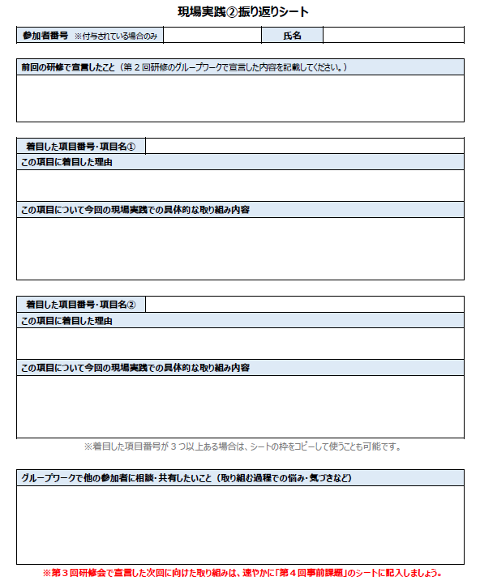
本日のまとめと今後の進め方
＜参考＞現場実践②振り返りシート
記載する事項
着目した項目番号・項目名 この項目に着目した理由 この項目について今回の現場実践での具体的な取り組み内容 グループワークで他の参加者に相談、共有したいこと
記載する際の注意点
要点のみを簡潔に書くようにしましょう。
複数の項目に着目した場合は、コピー＆ペーストで枠を増やして記載してください。

Slide 85
「適切なケアマネジメント手法」実践研修
【第3回】
開催日：
開催者：
令和4年度老人保健事業推進費等補助金（老人保健健康増進等事業分）
「適切なケアマネジメント手法の策定、普及推進に向けた調査研究事業」にて㈱日本総研が作成
（令和5年3月改訂版）
©2023 The Japan Research Institute, Limited

Slide 86
本日の研修の位置づけ
進め方
第2回研修後の各自の現場実践を共有し、今後の実践方法について相談しあいます。
参加者のフォローアップ及び地域全体での活用推進
（手法への理解を深めるための参加者の自主勉強会や、地域の他の職種や自治体との合同勉強会の開催など）
手法の周知・共有
地域／事業所
実践
地域／
事業所
地域関係者への本手法の周知
参加者募集
事例の選定と自己点検
モニタリング
追加情報収集
ケアプラン、支援内容の見直し
モニタリング
追加情報収集
ケアプラン、支援内容の見直し
モニタリング
追加情報収集
ケアプラン、支援内容の見直し
「修了後の
行動プラン」に
基づく実践や
普及活動
各参加者
＠現場
各参加者
座学
【事前】
動画視聴
参加者ガイド読み込み
【第1回】
手法のねらいと概要の確認
基本ケアの内容と捉え方の確認
研修の進め方の確認
【第2回】
事例の概要紹介
実践結果と課題の共有
他参加者からの具体的な実践方法の助言
【第3回】
実践結果と課題の共有
他参加者からの具体的な実践方法の助言
【第4回】
実践結果と課題の共有
活用の効果や留意点の振り返り
事例発表
取組状況の総括
今後の実践宣言

Slide 87
本日の研修内容
進め方
事例を用いた実践結果と課題の共有
「現場実践②振り返りシート」を用いて、実践結果（これまでとの変化や今後取り組む上での課題）の共有をしてください。
具体的な実践方法の助言
発表者の課題（悩みや難しかったこと）を解決するために、具体的な実践方法について助言しあってください。
本日の目標
・ これまでの実践で気づいた工夫や悩みを共有し、（できるだけ）悩みを解決する工夫のヒント
を発見する
・ 今後1ヶ月間の実践で取り組みたいこと（モニタリングや追加情報収集など）を明確にする。

Slide 88
本日のタイムテーブル
進め方
以下のような流れで進めていきます。
時間 |  | セクション | 内容
 | 5’ | 開会 | 進め方の説明
 | 100’ | 演習 | 現場実践の振り返り ①グループワーク
 | 10’ | 演習 | 現場実践の振り返り ②全体共有
 | 5’ | 閉会 | 本日のまとめと今後の進め方

Slide 89
現場実践の振り返り
①グループワーク

Slide 90
現場実践の振り返り①グループワーク
グループワーク
グループワーク
実践結果を共有し、今後の実践方法についてお互いに助言しましょう。
画面共有ができる場合は、
「現場実践②振り返りシート」を投影しながら話しましょう。
95分
共有の流れ
1人あたりの持ち時間：15～23分
×繰り返し（※グループの人数によって調整してください）
実践結果の共有
実践した支援内容の項目番号
実践結果の発表
  取り組んで良かったこと
  取り組む過程で悩んだこと、難しかったこと
発表時間の目安
1人：5～8分
時間配分の目安
発表人数
4人の場合：1人あたり合計23分
（共有8分、助言15分）
5人の場合： 1人あたり合計19分
（共有5分、助言14分）
6人の場合： 1人あたり合計15分
（共有5分、助言10分）
実践方法の助言
具体的な支援内容の助言
発表時間の目安
1人：10～15分

Slide 91
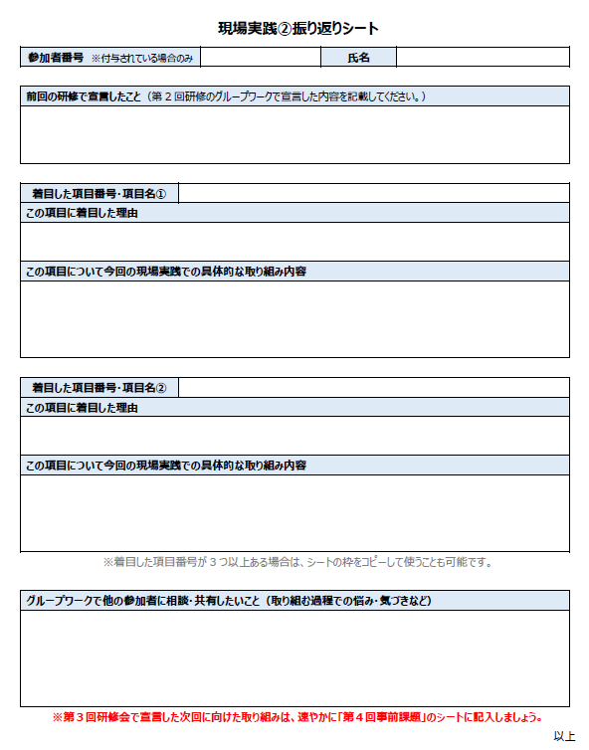
現場実践の振り返り①グループワーク
グループワーク
個人の発表では、 「現場実践②振り返りシート」 に沿って、実践での取り組みを共有しましょう。
発表の最後に、次回の現場実践に向けた取り組みの宣言をしてください。
＜発表する方＞
支援内容の項目番号ごとに
取り組み内容を発表しましょう。
最後に「相談・共有したいこと」を
発表します。
の項目番号を用いることを心がけましょう。
＜他の参加者＞
発表者の「相談・共有したいこと」について、コメントや助言をお願いします。
参照 | 項目番号については次のページを参照してください。

Slide 92
現場実践の振り返り①グループワーク
【参考】 支援内容の項目番号
想定される支援内容の
項目番号

Slide 93
現場実践の振り返り①グループワーク
グループワークでのコメントのイメージ
その支援内容を検討する理由
支援内容ではどの項目が該当しそうですか？
情報収集の工夫
情報収集が漏れている項目はないですか？
個別化のアイデア
この利用者の場合（個別化）には、～～～といった方法も効果がありそうですね。
どんなことを目指してその支援内容を行いますか？
その確認のためにはどんな工夫ができそうですか？
誰に何を聞いたら、その確認ができそうですか？

Slide 94
現場実践の振り返り
②全体共有

Slide 95
現場実践の振り返り②全体共有
全体共有
以下の2つを実施しましょう
全体共有
10分
①グループワーク結果の共有
いくつかのグループから、グループワークで話し合ったことを全体に共有しましょう。
②全体での質疑応答
個人ワークやグループワークを通して疑問に思ったこと、気になることなどを質問しましょう。

Slide 96
本日のまとめと今後の進め方

Slide 97
本日のまとめと今後の進め方
第４回研修に向けた現場実践
進め方
本日の研修を踏まえ、持参事例を掘り下げるための取り組み（モニタリング、追加情報収集、ケアプラン・支援内容の見直し等）を行います。
参加者のフォローアップ及び地域全体での活用推進
（手法への理解を深めるための参加者の自主勉強会や、地域の他の職種や自治体との合同勉強会の開催など）
手法の周知・共有
地域／事業所
実践
地域／
事業所
地域関係者への本手法の周知
参加者募集
事例の選定と自己点検
モニタリング
追加情報収集
ケアプラン、支援内容の見直し
モニタリング
追加情報収集
ケアプラン、支援内容の見直し
モニタリング
追加情報収集
ケアプラン、支援内容の見直し
「修了後の
行動プラン」に
基づく実践や
普及活動
各参加者
＠現場
各参加者
座学
【事前】
動画視聴
参加者ガイド読み込み
【第1回】
手法のねらいと概要の確認
基本ケアの内容と捉え方の確認
研修の進め方の確認
【第2回】
事例の概要紹介
実践結果と課題の共有
他参加者からの具体的な実践方法の助言
【第3回】
実践結果と課題の共有
他参加者からの具体的な実践方法の助言
【第4回】
実践結果と課題の共有
活用の効果や留意点の振り返り
事例発表
取組状況の総括
今後の実践宣言
本日

Slide 98
本日のまとめと今後の進め方
今後のスケジュールについて
進め方
今後のスケジュールは以下のとおりです。
 | 日時
第4回研修

Slide 99
本日のまとめと今後の進め方
研修後資料の提出のお願い
進め方
第3回研修から1週間以内に、以下の資料をご提出ください。
  第3回研修アンケート （第3回研修後に記入してください）
提出先：
提出方法：
提出期限：第3回研修から1週間以内（〇〇年〇月〇日まで）

Slide 100
本日のまとめと今後の進め方
第4回研修の事前課題
進め方
下記は第4回研修のグループワークで使用する資料です。
第4回研修の1週間前までに提出してください。
  現場実践③振り返りシート
  今後の実践宣言シート
  事例関連資料（ケアプラン、参考資料等）※提出は任意
補足 | ケアプラン等の提出は任意ですが、ご提出いただくほうがグループワークでの事例共有はやりやすいです。 前回の研修から変更がない場合であっても、研修時点で最新のものを毎回ご提出ください。
提出先：
提出方法：
提出期限：第4回研修の1週間前（〇〇年〇月〇日まで）
お問い合わせ先：【連絡先】
【担当】

Slide 101
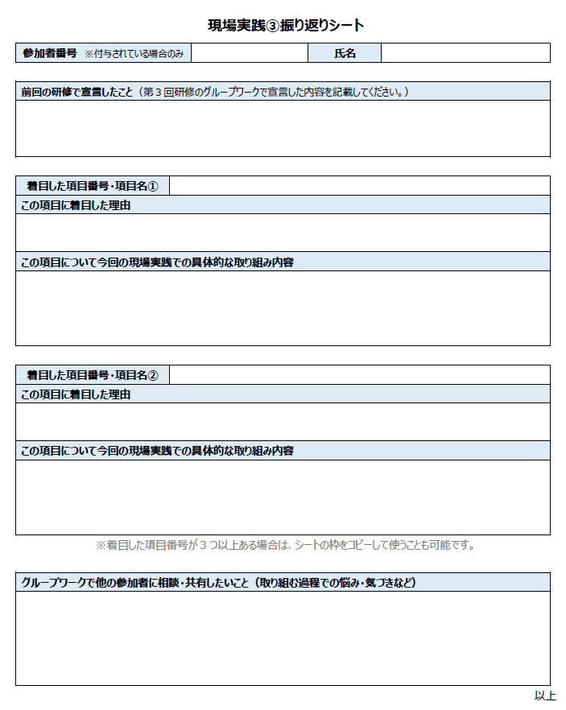
本日のまとめと今後の進め方
＜参考＞現場実践③振り返りシート
記載する事項
着目した項目番号・項目名 この項目に着目した理由 この項目について今回の現場実践での具体的な取り組み内容 グループワークで他の参加者に相談、共有したいこと
記載する際の注意点
要点のみを簡潔に書くようにしましょう。
複数の項目に着目した場合は、コピー＆ペーストで枠を増やして記載してください。

Slide 102
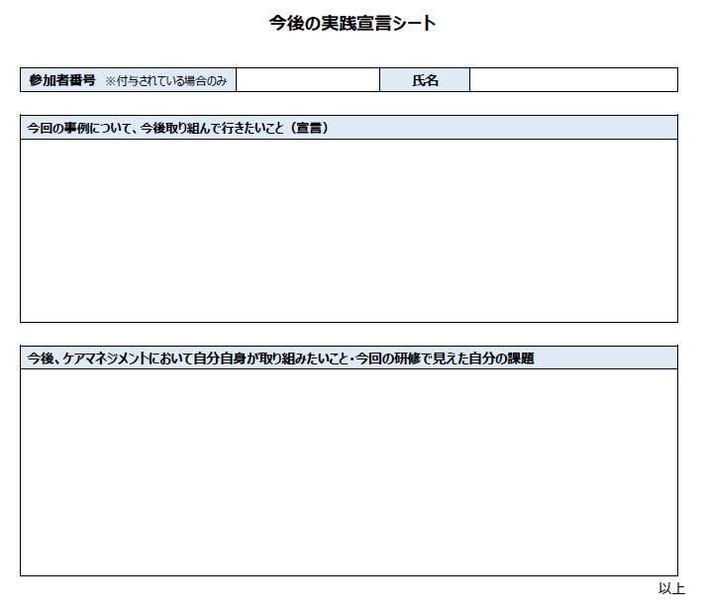
本日のまとめと今後の進め方
＜参考＞今後の実践宣言シート
記載する事項
今回の事例について、今後取り組んで行きたいこと 今後、ケアマネジメントにおいて自分自身が取り組みたいこと・今回の研修で見えた自分の課題

Slide 103
「適切なケアマネジメント手法」実践研修
【第4回】
開催日：
開催者：
令和4年度老人保健事業推進費等補助金（老人保健健康増進等事業分）
「適切なケアマネジメント手法の策定、普及推進に向けた調査研究事業」にて㈱日本総研が作成
（令和5年3月改訂版）
©2023 The Japan Research Institute, Limited

Slide 104
本日の研修の位置づけ
進め方
これまでの取り組み状況を総括し、今後の実践について考えます。
参加者のフォローアップ及び地域全体での活用推進
（手法への理解を深めるための参加者の自主勉強会や、地域の他の職種や自治体との合同勉強会の開催など）
手法の周知・共有
地域／事業所
実践
地域／
事業所
地域関係者への本手法の周知
参加者募集
事例の選定と自己点検
モニタリング
追加情報収集
ケアプラン、支援内容の見直し
モニタリング
追加情報収集
ケアプラン、支援内容の見直し
モニタリング
追加情報収集
ケアプラン、支援内容の見直し
「修了後の
行動プラン」に
基づく実践や
普及活動
各参加者
＠現場
各参加者
座学
【事前】
動画視聴
参加者ガイド読み込み
【第1回】
手法のねらいと概要の確認
基本ケアの内容と捉え方の確認
研修の進め方の確認
【第2回】
事例の概要紹介
実践結果と課題の共有
他参加者からの具体的な実践方法の助言
【第3回】
実践結果と課題の共有
他参加者からの具体的な実践方法の助言
【第4回】
実践結果と課題の共有
活用の効果や留意点の振り返り
事例発表
取組状況の総括
今後の実践宣言

Slide 105
本日のタイムテーブル
進め方
以下のような流れで進めていきます。
時間 |  | セクション | 内容
 | 8’ | 開会 | 本研修のねらいの振り返り、本日の進め方の説明
 | 67’ | 演習 | 現場実践の振り返り
 | 10’ | 休憩
 | 40’ | 演習 | 取り組み事例の発表
 | 10’ | 講義 | 取り組み事例や実践状況への総括
 | 30’ | 演習 | 今後の実践宣言、研修の振り返り
 | 5’ | 閉会 | 今後に向けて

Slide 106
実践研修のねらいの確認
講義
自分の事例において「適切なケアマネジメント手法」を実際に適用し、研修での学びや振り返りを重ねることで、活用にあたっての工夫や留意点を見出します。
「適切なケアマネジメント手法」の実践において相談・連携しあえるネットワークを地域内に作ります。

Slide 107
「適切なケアマネジメント手法」を使う意義
講義
「適切なケアマネジメント手法」を活用することで、アセスメント／モニタリングが効果的にでき、以下の3つが可能となります。
  支援内容やアセスメント項目の「抜け漏れ」を防げる
  他の職種との協働や役割分担を進めやすくなる
  ケアプランの見直し（状態の変化に応じた支援の見直しや追加の判断）がしやすくなる
一般的な手法
適切なケアマネジメント手法
まず、包括的に情報収集してから分析し、多様なサービスの意見も取り入れて支援内容を検討していく考え方。
収集した情報の分析、課題抽出、サービス種別の検討と支援内容を、それぞれ結びつけるにあたり相当の経験が必要。また、支援内容の具体化までに時間を要する。
まず、知見に基づいた、支援内容レベルの仮説を持ち、その検証と並行して支援内容を具体化する考え方。
“サービス種別ありき”にならず、必要な支援内容が検討されやすく、検討に要する時間も短縮できる可能性がある。
本人の概況
アセスメント(情報収集・分析、課題抽出)
サービス
種別検討
支援内容の具体化
モニタリング、見直し
本人の概況
根拠に
基づく
仮説を
持つ
アセスメント(仮説検証、
課題抽出)
サービス
種別検討
モニタリング、見直し
支援内容の具体化
時間・手間が大きい
幅広く深い知見が必要
プラン決定前にサービス側から助言をもらいにくい
調整が大変
モニタリング、見直しの視点が曖昧
⇒サービスが見直されにくい
(初任段階でも)ばらつきが少ない
視点の抜け漏れの防止
サービス在りきにならない
介護給付サービス以外の支援内容が漏れにくい
モニタリング、見直しの視点が具体的
⇒サービスを見直しやすい
課題
効果

Slide 108
「適切なケアマネジメント手法」を活用する際のポイント
講義
ケアプラン作成時点での抜け漏れに気づいた支援内容を理解する
ケアプラン作成時点では想定していなかった（抜け漏れに気付いた）箇所については、
その支援の概要、必要性、アセスメント／モニタリングで捉えるべき項目を読み込みましょう。
アセスメント／モニタリングを通じて「想定される支援内容」を具体化する
「想定される支援内容」は、本人や世帯の状況に合わせて具体化（個別化）が必要です。
重要性が高い項目に着目して掘り下げる
基本ケアは生活の継続を支える基盤であり、幅広い項目を含みます。そのため事例ごとに重要性が高い項目に着目して掘り下げましょう。

Slide 109
本日の研修内容
進め方
実践状況の総括
参加者の実践状況の振り返りや、いくつかの取り組み事例の共有を行い、本手法の活用の効果や留意点について考えます。
自己評価・振り返り
研修を総括して、今後の実践で行いたいことを表明します（事前に記入した「現場実践③振り返りシート」と「今後の実践宣言シート」をもとに、考えを深めます）。
本日の目標
自身の実践結果や他の参加者との意見交換を踏まえて、以下の視点で今後の実践宣言をする。
①今回の実践研修で持参した事例について
②自身の今後のケアマネジメントについて
③「適切なケアマネジメント手法」の地域での活用などについて

Slide 110
現場実践の振り返り

Slide 111
現場実践の振り返り
グループワーク
グループワーク
実践結果を共有しましょう。
画面共有ができる場合は、
「現場実践③振り返りシート」を投影しながら話しましょう。
60分
共有の流れ
1人あたりの持ち時間：10～15分
×繰り返し（※グループの人数によって調整してください）
実践結果の共有
実践した支援内容の項目番号
実践結果の発表
発表時間の目安
1人：6～8分
時間配分の目安
発表人数
4人の場合：1人あたり合計15分
（共有8分、意見交換7分）
5人の場合： 1人あたり合計12分
（共有6分、意見交換6分）
6人の場合： 1人あたり合計10分
（共有6分、意見交換4分）
意見交換
具体的な支援内容の助言
目標、課題、取り組みたいことに対する
感想・助言
発表時間の目安
1人：4～7分

Slide 112
現場実践の振り返り
現場実践③振り返りシート
個人の発表では、 「現場実践③振り返りシート」 の内容を共有しましょう。
＜発表する方＞
支援内容の項目番号ごとに
取り組み内容を発表しましょう。
＜他の参加者＞
発表者の「相談・共有したいこと」について、コメントや助言をお願いします。
参照 | 項目番号については次のページを参照してください。

Slide 113
現場実践の振り返り
【参考】 支援内容の項目番号
想定される支援内容の
項目番号

Slide 114
休憩タイム

Slide 115
取り組み事例の発表

Slide 116
取り組み事例の紹介
事例概要
性別 |  | 認定区分 |  | 主な 疾患
年齢 |  | 居住形態
研修開始 時点での 主な課題
利用している 介護サービス
この事例を 選んだ理由

Slide 117
取り組み事例の紹介
実践のポイント
今回意識して取り組んだ項目（想定される支援内容の番号）
取り組みのエピソード（悩んだことや難しかったこと、工夫したことなど）

Slide 118
取り組み事例の紹介
実践を通じた変化
本人や家族、ケアチームのメンバーの行動や発言に見られた変化
支援内容やケアプランの変更（現時点で検討中のものを含む）

Slide 119
取り組み事例の紹介
実践の振り返り
実践を通じて気づいたこと
他のケアマネジャーに伝えたいこと （自分がやってみて良かったと思った工夫、本手法の捉え方/考え方など）

Slide 120
取り組み事例や実践状況への総括

Slide 121
自己評価・振り返り

Slide 122

自己評価・振り返り
研修全体の振り返り
研修を通じて、どのような学びや出会いがあったでしょうか？
各自で「今後の実践宣言シート」（加筆・修正があれば）及び「アンケート」を記入しながら、振り返りを行いましょう。
研修期間を通じて
どんな変化があった？

Slide 123
自己評価・振り返り
グループワーク
「今後の実践宣言シート」に基づいて、今後取り組みたいことを共有しましょう。
画面共有ができる場合は、
「今後の実践宣言シート」を投影しながら話しましょう。
グループワーク
25分
共有の流れ
1人あたりの持ち時間：4～6分
×繰り返し（※グループの人数によって調整してください）
各自の実践宣言
今後の目標、課題、取り組みたいこと
（「今後の実践宣言シート」に基づく）
発表時間の目安
1人：2～3分
時間配分の目安
発表人数
4人の場合：1人あたり合計6分
（実践宣言3分、共有3分）
5人の場合： 1人あたり合計5分
（実践宣言2分、共有3分）
6人の場合： 1人あたり合計4分
（実践宣言2分、共有2分）
研修全体に関する感想の共有
他の参加者の宣言へのコメント
研修全体に関する感想
発表時間の目安
1人：2～3分

Slide 124
自己評価・振り返り
今後の実践宣言シート
個人の発表では、 「今後の実践宣言シート」 の内容を共有しましょう。
＜発表する方＞
具体的な行動を宣言することを心がけましょう。
研修を通じて気が付いた、
自分自身の課題などを
発表してください。

Slide 125
今後に向けて

Slide 126
今後に向けて
研修後資料の提出のお願い
進め方
第4回研修から1週間以内に、以下の資料を提出してください。
  自己点検シート（基本ケア）（（3）を記入済のもの）
  第4回研修アンケート （第4回研修後に記入してください）
提出先：
提出方法：
提出期限：第4回研修から1週間以内（〇〇年〇月〇日まで）
お問い合わせ先：【連絡先】
【担当】

